Slide 1
讯飞AI考试（纸笔）
教师答题卡制作使用手册

Slide 2
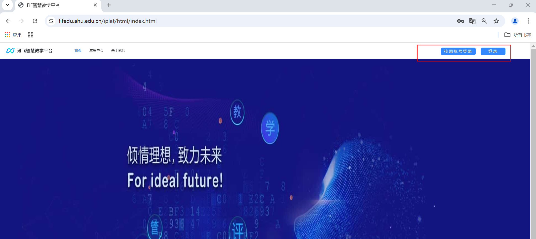
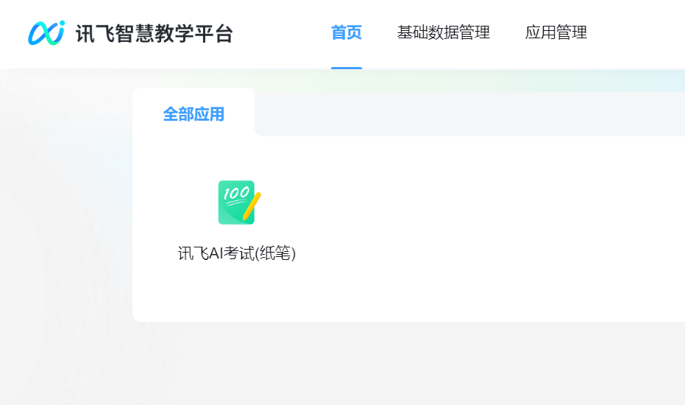
1、登录
打开网址https://fifedu.ahu.edu.cn/ 输入用户名、密码，登录FiF智慧教学平台。
安徽大学用户名由学校统一分配，由学校英文缩写+教师工号组成，账号密码一致，或安大智慧校园账号登录。
点击进入应用

Slide 3
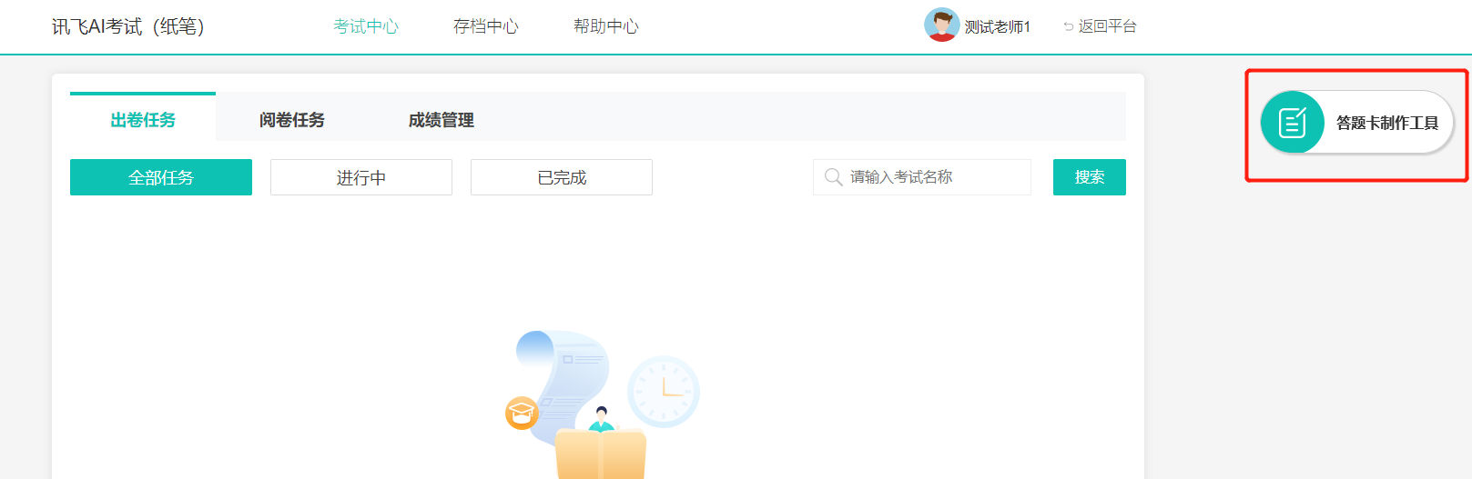
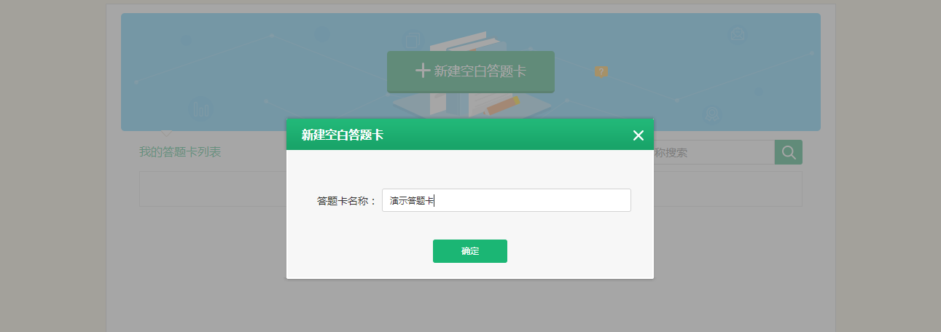
制作答题卡
教师在考试中心都可以通过答题卡制作工具完成制卡。
在考试中心点击最右侧答题卡制作工具
新建空白答题卡”——输入答题卡名称；

Slide 4
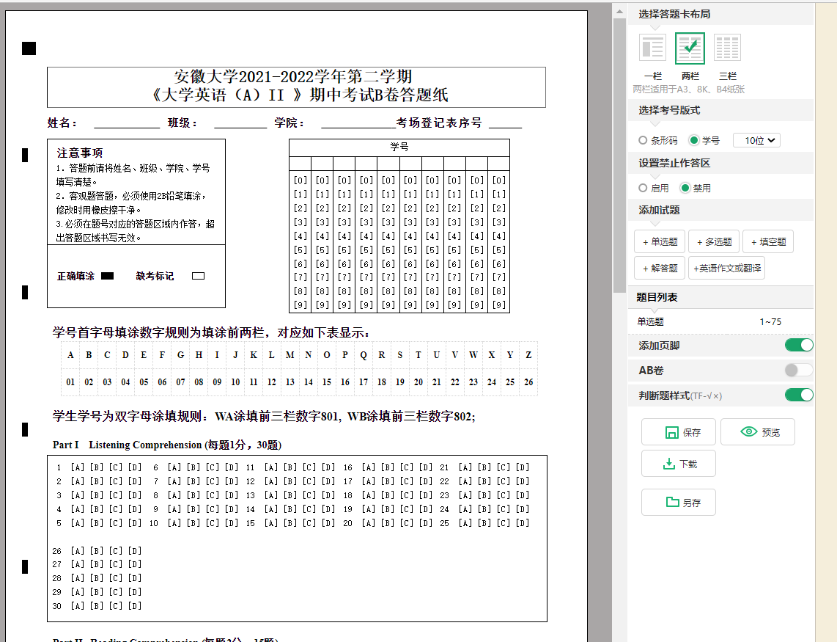
特别注意事项：
1.正常考试设置两栏，适合A3纸张。
2.安徽大学学生学号需设置11位，填涂规则见右图说明。点击第一大题题目，即可进行编辑。学号填涂规则见Word文档，可复制粘贴进来编辑。
3.判断题类型点击单选。
4.其他题型如：计算题、名词解释、简单题、问答题 都是使用 解答题来制作。
鼠标点击此位置，即可编辑此区域内容

Slide 5
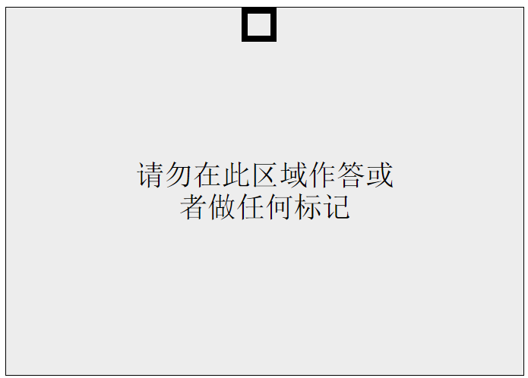
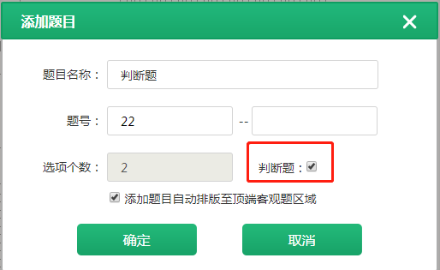
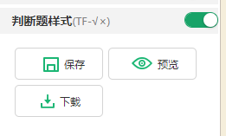
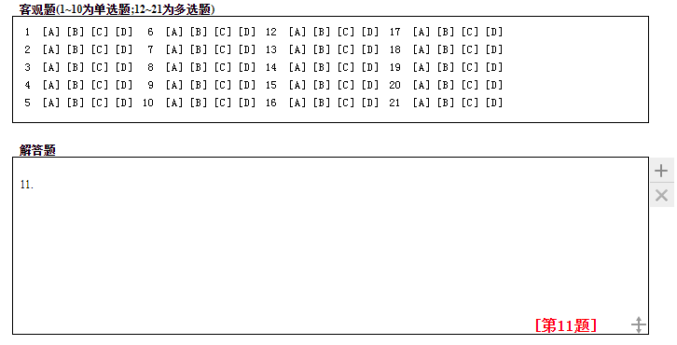
设置禁止作答区。
建议不启用禁答区域，也可根据实际情况选择禁用禁止作答区。启用后，选择题背面区域就会呈禁答区域。
添加试题。选择添加单选题，判断题，多选题、填空题、解答题以及作文题。
1.在选择题中可设置题目名称、选择题目数量、答案个数，选择单选题时勾选判断题，可以插入判断题型，勾选判断题样式按钮，可以切换判断题样式。
若勾选添加题目自动排版至顶端客观题区域，选择题自动添加成为整体的区域（如右图）。

Slide 6
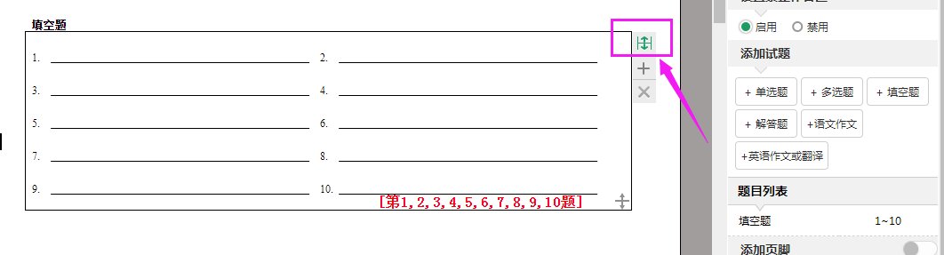
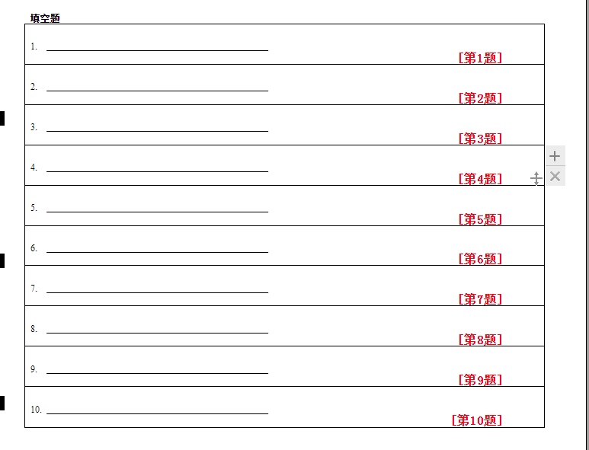
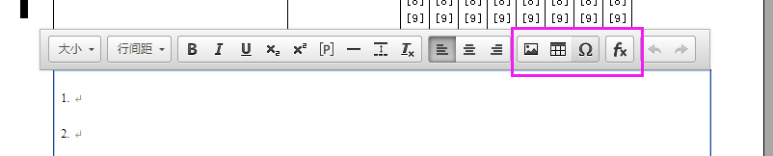
2.在填空题中可设置作答行数；若需要对填空题进行拆分，可以找到答题卡上的拆分按钮
拆分后显示为：
3.在答题卡制作界面，解答题上侧会出现工具栏，点击后插入图片、表格和公式。

Slide 7
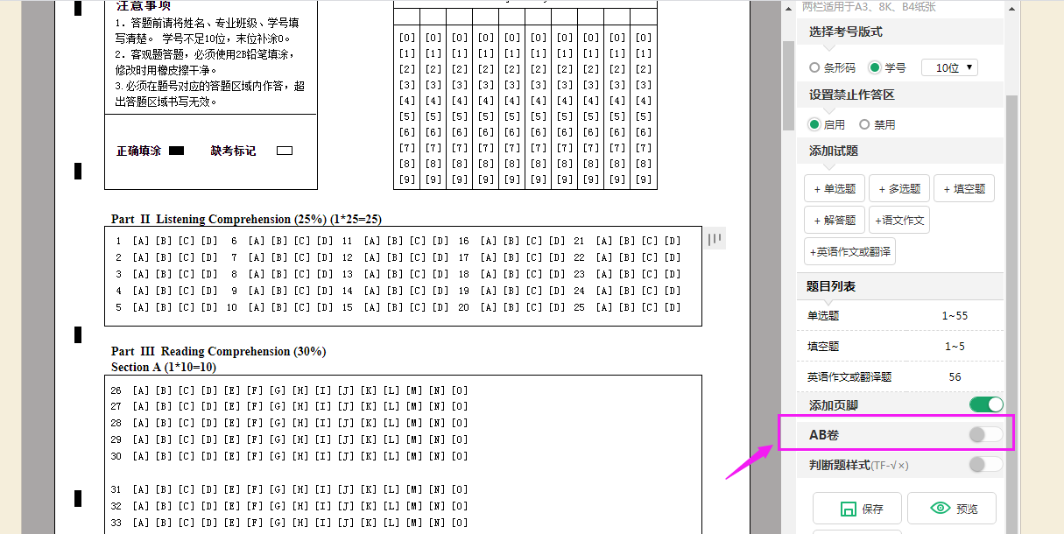
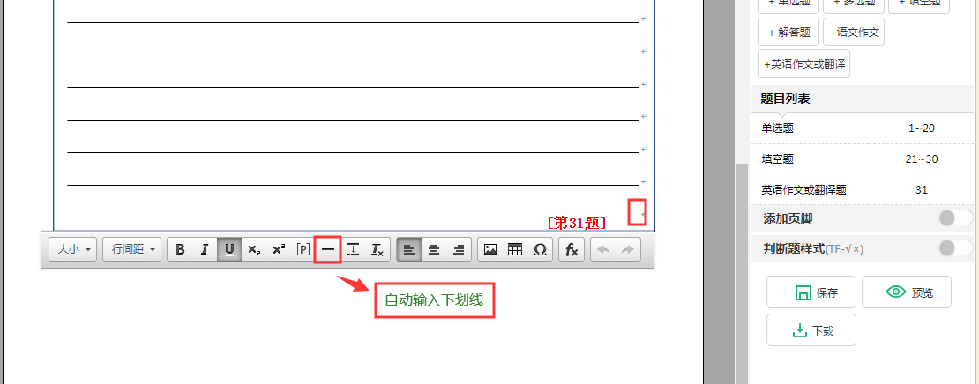
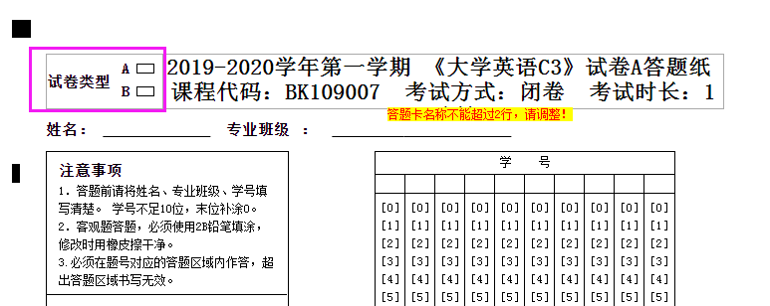
4.在作文题中可设置英语作文行数，若需要增加作文行数，教师可将鼠标放在英语作文与翻译题的最后一行的末尾处，点击试题工具栏的“自动输入下划线”按钮即可快速添加。重复点击，得到目标行数。
添加AB卷。选择AB卷功能按钮，点击后，在答题卡标题的左侧就会出现 AB卷的标记。
AB卷是指同一场考试会同时出现A卷和B卷试卷，目前高校考试很少使用到，常规期末考试都使用1种试卷，所以AB卷按钮一般不用添加。

Slide 8
1、浏览器比例问题：若出现答题卡无法编辑情况，浏览器比例参考：67% 80% 100% 125%
2、学号字母对应表说明：
学号如为单字母+数字组成，字母填涂前两栏，单字母按如下表格转换：
A | B | C | D | E | F | G | H | I | J | K | L | M | N | O | P | Q | R | S | T | U | V | W | X | Y | Z
01 | 02 | 03 | 04 | 05 | 06 | 07 | 08 | 09 | 10 | 11 | 12 | 13 | 14 | 15 | 16 | 17 | 18 | 19 | 20 | 21 | 22 | 23 | 24 | 25 | 26
学号如为双字母+数字组成，双字母按WA=801，WB=802，WD=804，MS=901，LX=902，JH=903填涂前三栏。

